Slide 1
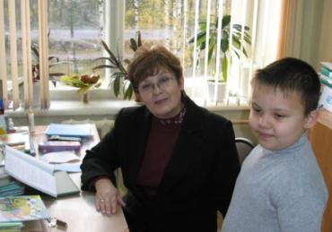
Учебный кабинет начальных классов №13
Муниципальное образовательное учреждение
средняя общеобразовательная школа №6
Ответственный за кабинет
Писанова Н.В.,
учитель начальных классов

Slide 2
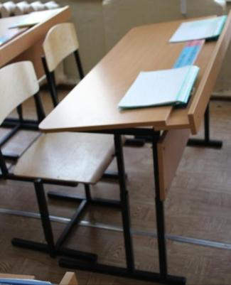
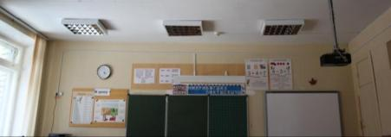
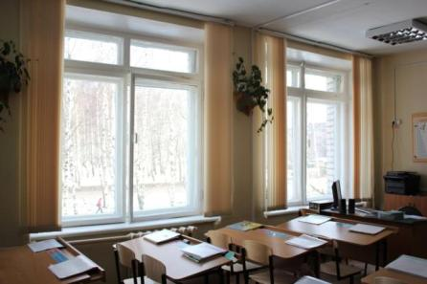
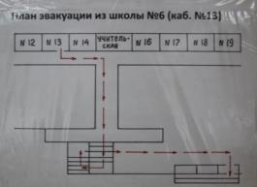
Здоровье и безопасность

Slide 3
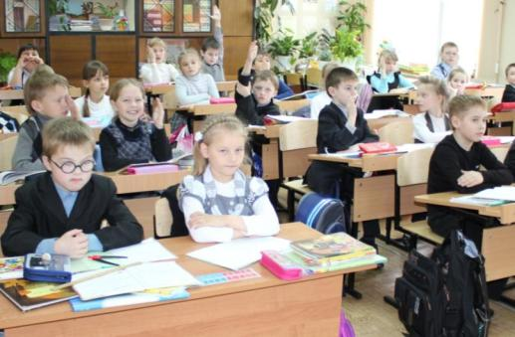
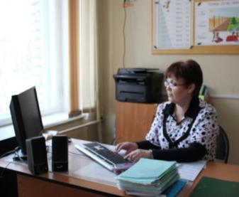
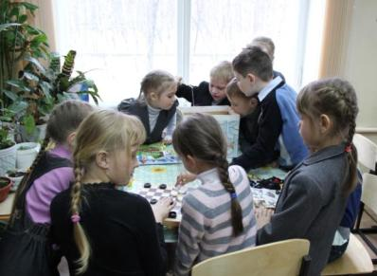
Зоны кабинета

Slide 4

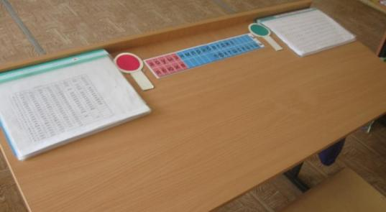
Рабочее место ученика
Папка с тренажерами по чтению, русскому языку, математике.
Лента букв
Счетные палочки
«Светофорики»

Slide 5
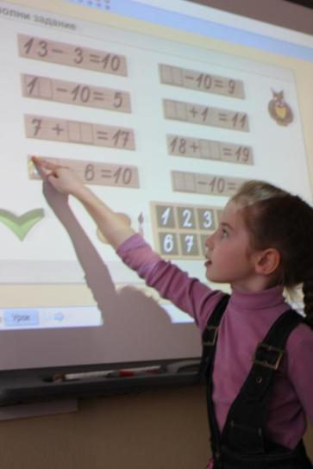
Материально-техническое оснащение кабинета
Наименование ТСО
Компьютер
ЖК- монитор
Колонки
Мультимедиа-проектор
Доска интерактивная
Принтер
Магнитофон

Slide 6


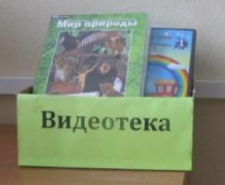
Электронное сопровождение уроков
Электронное сопровождение уроков русского языка, литературного чтения, математики ( сайт http://umk-garmoniya.ru)
Диски (медиатека школьной и классной библиотеки)
Презентации с образовательных сайтов сети Интернет
Фестиваль педагогических идей « Открытый урок»
http://festival.1september.ru/
Единая коллекция ЦОР http://school-collection.edu.ru/

Slide 7

Компьютерная база моих документов
Мониторинг результатов освоения ООП НОО
Программы учебных предметов УМК «Гармония»
Методические рекомендации к урокам
Календарно-тематическое планирование по всем предметам учебного плана
Презентации к урокам
Перечень образовательных сайтов

Slide 8
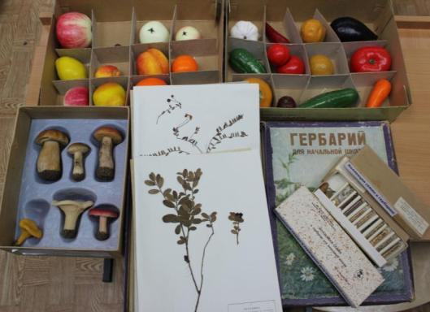
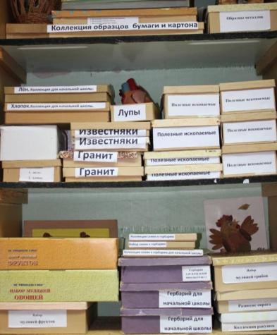
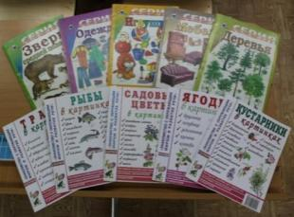
Учебно-лабораторное оборудование

Slide 9
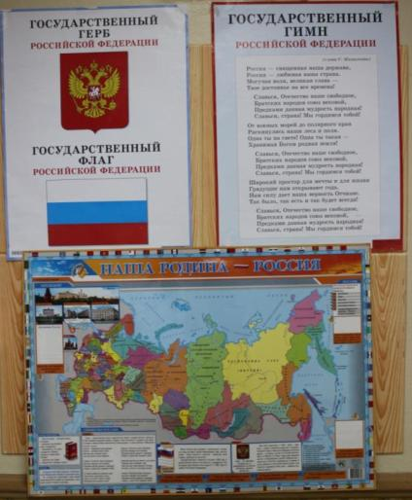
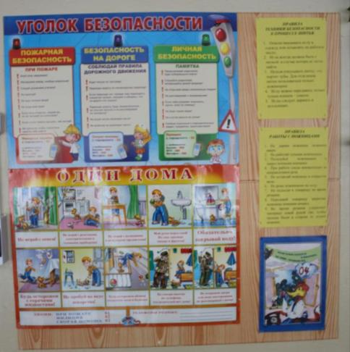
Постоянные стенды

Slide 10
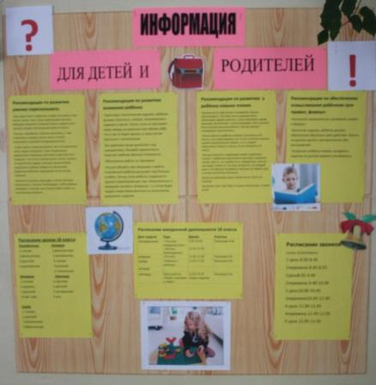
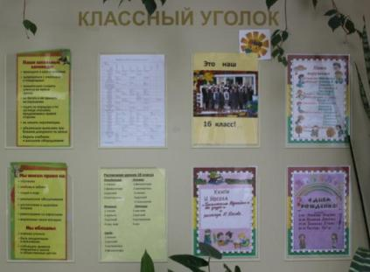
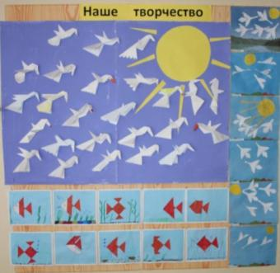
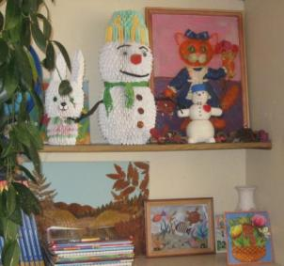

Slide 11
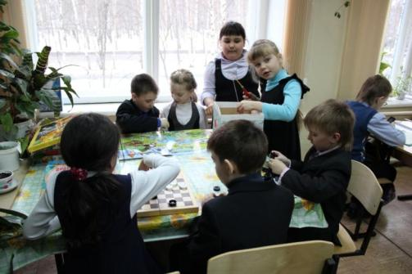
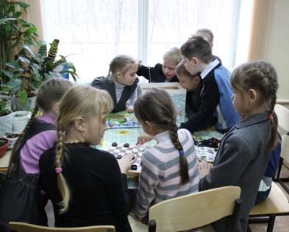
Игровая зона

Slide 12








Обучение грамоте
Русский язык

Slide 13




Литературное чтение Автор: О.В. Кубасова

Slide 14






Математика (автор Истомина Н. Б.)
Математика
Автор: Н.Б. Истомина

Slide 15





Окружающий мир
Автор: О.Т. Поглазова

Slide 16





Технология Автор: Н.М. Конышева
ИЗО
Автор: Т.А.Копцева,
В.П. Копцев, Е.В. Копцев

Slide 17
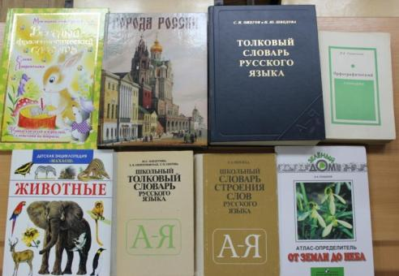
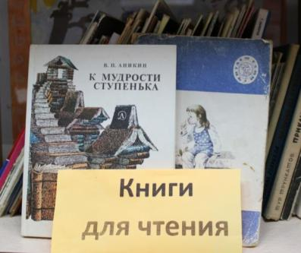
Словари, энциклопедии, атласы
Классная библиотека

Slide 18
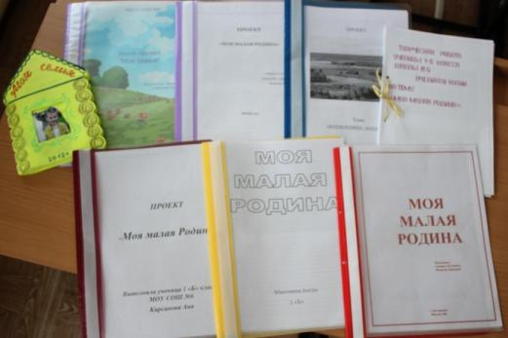
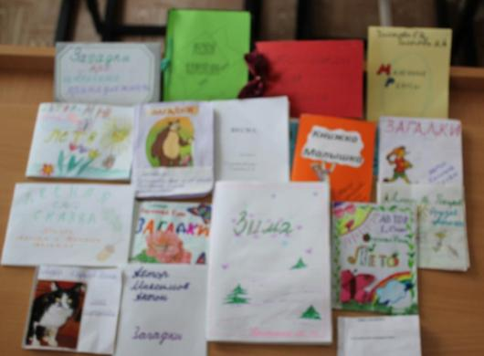
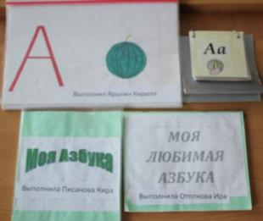
Проекты 1 Б класса

Slide 19
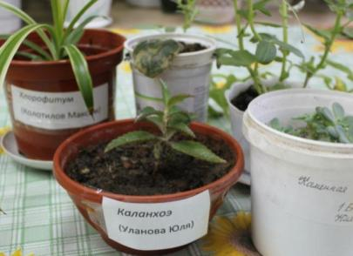
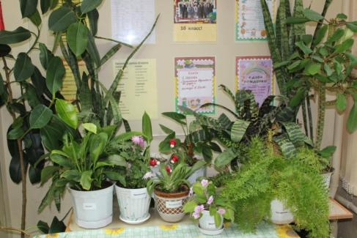
Зеленый уголок
Проекты 1 Б класса

Slide 20
